Slide 1


ACCOMPAGNEMENT PEDAGOGIQUE
"ORGANISATION DE TRANSPORT DE MARCHANDISES" (BAC PRO OTM)
FORMATION DU 18 NOVEMBRE 2022

Slide 2

Programme d’accompagnement sur la mise en place
du bac professionnel OTM
Région Bourgogne Franche Comté
MATIN
9H00 Accueil et présentation des participants
9h30 :
Quelques informations institutionnelles par Mesdames Denoix et Faraga
Sujets 0 attendus pour novembre
Certification : quelques précisions attendues (fiches descriptives pendant les PFMP E31), sensibilisation E32
Point équipement de la salle professionnalisée (aménagement salle - chef d'oeuvre) Virginie
Développement de nouveaux partenariats pour l'accueil de nos élèves d’OTM Marie Eve
Webinaires et site AFT (formation et information) Virginie Marie Eve
Effectifs et profils des élèves Virginie pour FC Marie Eve pour Bourgogne
Statistiques examens session 2022 Marie Eve
Retour sur les livrets de PFMP
Construire un plan de formation sur le cycle
      APRES MIDI
    13H30 présentation des ateliers de travail
1- TERM Sujets adaptation des sujets bcp transport (contexte, supports...) évolution possible
2-2nd Progression ou construire un plan de formation sur le cycle
3- Travail sur la scénarisation - exploitation des PFMP
15h30 rendu des travaux
Notes:
Le titulaire de ce baccalauréat professionnel exerce principalement dans des entreprises diverses :…

Slide 3
A CHAQUE BLOC, correspond une unité de certification

Slide 4



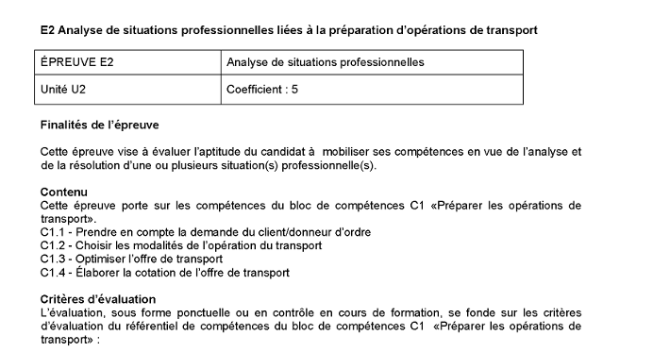
BLOC DE COMPETENCES 1:
PREPARER LES OPERATIONS DE TRANSPORT

Slide 5
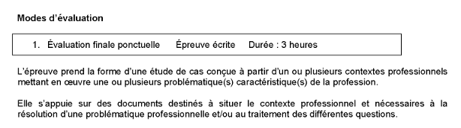

Slide 6
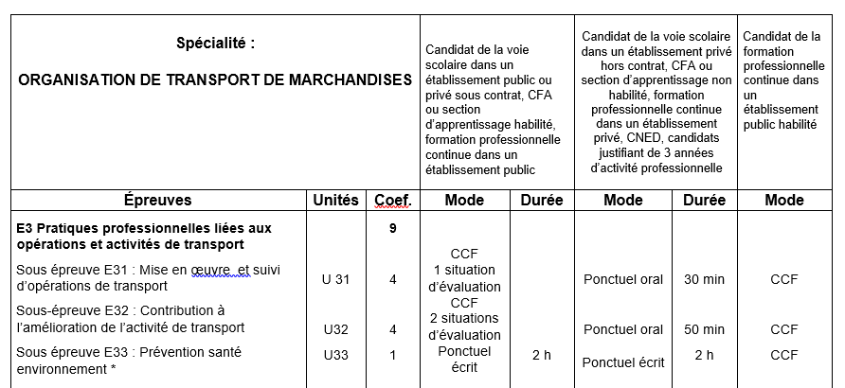
Règlement d’examen

Slide 7
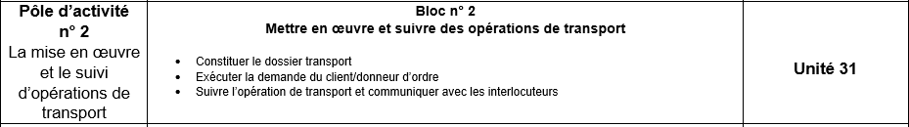
Tableau de synthèse Activités – Blocs de compétences – Unités Baccalauréat professionnel Spécialité «Organisation de transport de marchandises»

Slide 8
Règlement d’examen

Slide 9



Bloc de compétences C2 - Mettre en œuvre et suivre les opérations de transport
Bloc 2 / E 31
C2.2
Exécuter la demande du client/donneur d’ordre
C2.3
Suivre l’opération de transport et communiquer avec les interlocuteurs
C2.1
Constituer le dossier de transport
Coef 4
Oral
Épreuve

Slide 10



Bloc de compétences C2 - Mettre en œuvre et suivre les opérations de transport
C2.1
Constituer le dossier de transport
C2.2
Exécuter la demande du
client/donneur d’ordre
C2.3
Suivre l’opération de transport et communiquer avec les interlocuteurs
A2.1T1 - La collecte et la vérification des données et/ou des documents nécessaires à l’opération de transport, y compris les formalités douanières
A2.1T2 - La création du dossier de transport (manuscrit ou dématérialisé) et la saisie des données
A2.1T3 - Le contrôle du dossier transport
A2.2T1 - La réservation du transport A2.2T2 - La prise en compte de la demande dans la planification des opérations de transport
A2.2T3 - L’application des procédures de sûreté et de sécurité A2.2T4 - L’établissement des documents liés à l’opération de transport
A2.2T5 - Le contrôle et l’actualisation des données nécessaires à l’exécution de l’opération de transport A2.2T6 - La transmission des
informations, des documents et des instructions aux différents acteurs du transport
A2.3T1 - Le suivi de la
marchandise et de l’opération de
transport
A2.3T2 - Le suivi des opérations sous-traitées
A2.3T3 - Le suivi des opérations
de douane
A2.3T4 - Le traitement des incidents
A2.3T5 - Le suivi des autres opérations de transport en cours A2.3T6 - La transmission des informations aux interlocuteurs concernés
Bloc 2 / E31
Coef 4
Oral
Épreuve

Slide 11
1 Fiche descriptive
C2.1
Centre de formation
1 enseignant domaine professionnel
+ 1 professionnel (1)
Constituer le dossier de
transport
OU
Prestation orale
Entreprise
Dossier
1 Fiche descriptive
C2.2
Bloc 2 / E31
CCF
Exécuter la demande du
client/donneur d’ordre
Coef 4
1 Fiche descriptive
C2.3
Oral
Seconde
partie de l’année de terminale
Suivre l’opération de transport et communiquer avec les interlocuteurs
Épreuve
(1) En l’absence de professionnel, prévoir 1 enseignant du domaine professionnel
Absence de dossier = NV

Slide 12
1 Fiche descriptive
C2.1
Centre
d’examen
1 enseignant domaine professionnel
+ 1 professionnel (1)
Constituer le dossier de
transport
Temps de lecture du dossier + rédaction des questions
Prestation orale
Dossier
1 Fiche descriptive
C2.2
Bloc 2 / E31
Ponctuel
Exécuter la demande du
client/donneur d’ordre
10 ‘
(3 fiches)
+
20 ‘
Questions sur 1 fiche ou +
Coef 4
1 Fiche descriptive
C2.3
Oral
30 minutes
Suivre l’opération de transport et communiquer avec les interlocuteurs
Épreuve
(1) En l’absence de professionnel, prévoir 1 enseignant du domaine professionnel
Absence de dossier = NV

Slide 13
Bloc de compétences C2 - Mettre en œuvre et suivre les opérations de transport
C2.3
Suivre l’opération de transport et communiquer avec les interlocuteurs
Bloc 2 / E31
C2.2
Exécuter la demande du client/donneur d’ordre
C2.1
Constituer le dossier de transport
Coef 4
Oral
9 critères d’évaluation
5 critères d’évaluation
Critères
4 critères d’évaluation
Épreuve

Slide 14
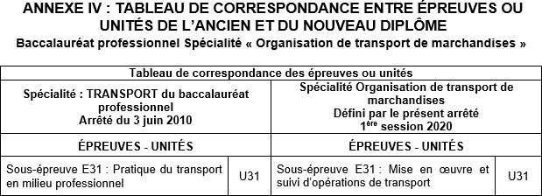
Bloc 2 / E31
Coef 4
Oral
Épreuve

Slide 15
Pistes de développement pour l’élaboration des fiches descriptives des activités
Cartouche :
identité du candidat, entreprise… Liste des 3 compétences à cocher Liste des activités de référence (A2.1T1 à A2.3T6) à cocher
Les trois compétences doivent être
présentes.
Trois fiches distinctes doivent être présentées même si deux compétences sont présentes dans une fiche.
Bloc 2 / E31
Partie 1
Schématisation, carte heuristique… des relations (parties, équipements, documents..)
La conception des fiches débute en 1ère
année de Bac Pro OTM :
1er temps : prendre appui sur les activités
menées dans l’établissement
2ème temps : prendre appui sur les PFMP
Coef 4
Partie 2
Description structurée et littérale
de l’activité
Oral
La prestation orale est assurée lors du dernier semestre de l’année de terminale à l’initiative de l’apprenant.
Fiches
Fiche recto-verso
+ annexes (évt numérisées)
Épreuve
Fiche
Démarche

Slide 16



Le référentiel d’évaluation
À chaque bloc de compétences, correspond une unité de certification :
Pôle d’activité 3
La contribution a l’amélioration de l’activité de transport
Exploitation
Bloc de compétences 3
Contribuer a l’amélioration de l’activité de transport
Épreuve E32
Contribution a l’amélioration de l’activité de transport

Slide 17



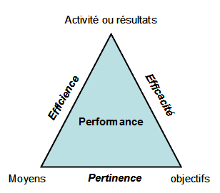
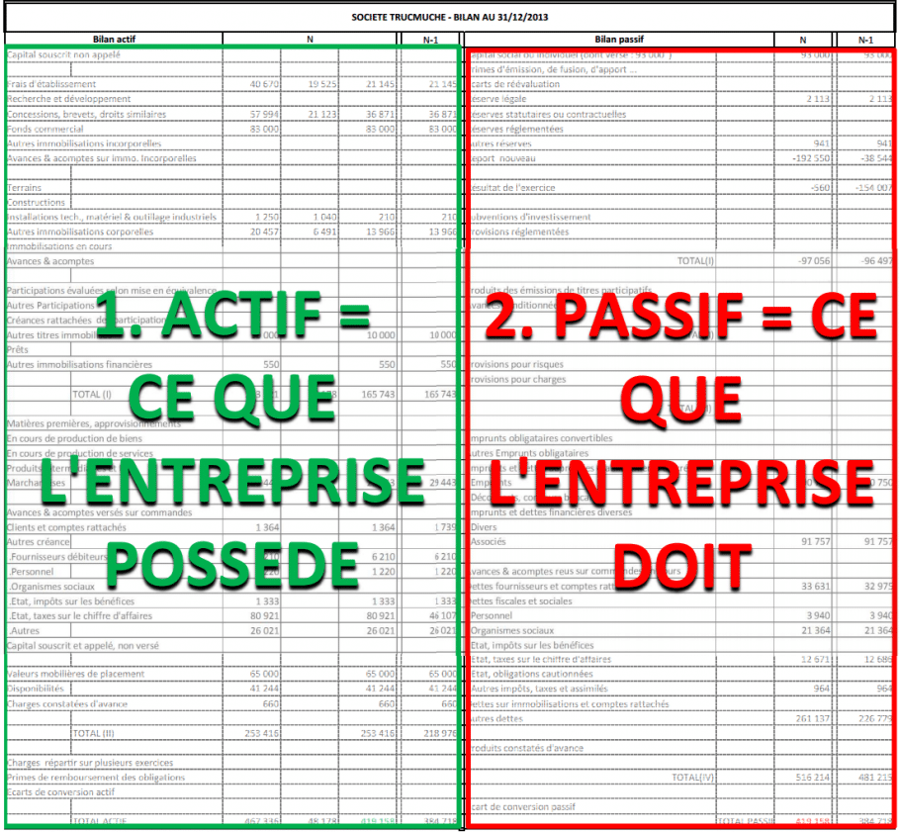


Épreuve E32 : Contribution a l’amélioration
de l’activité de transport
Les finalités de l’épreuve
Mobiliser des compétences dans le cadre d’une mise en situation
Exploitation
Temps de conduite
et Temps de repos
Notes:
Préciser l’importance de ce savoir.
Un élève qui envisage l’entrepreneuriat et la création d’entreprise pourra obtenir une attestation de capacité professionnelle en transport léger de marchandises en déposant un dossier à la DREAL

Slide 18


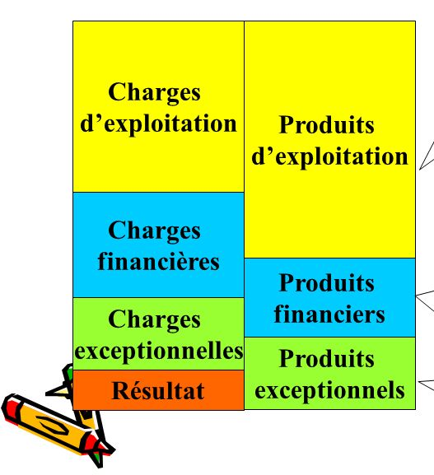
Épreuve E32 : contribution à l’amélioration
de l’activité de transport
Le contenu
Compétence C3.1
Contrôler les engagements contractuels avec le client/donneur d’ordre
Compétence C3.3
Actualiser les tableaux de bord liés à l’activité de transport
Compétence C3.4
Contribuer à l’amélioration de la performance de l’entreprise
Compétence C3.2
Participer à la gestion des moyens matériels et humains
Notes:
Préciser l’importance de ce savoir.
Un élève qui envisage l’entrepreneuriat et la création d’entreprise pourra obtenir une attestation de capacité professionnelle en transport léger de marchandises en déposant un dossier à la DREAL

Slide 19
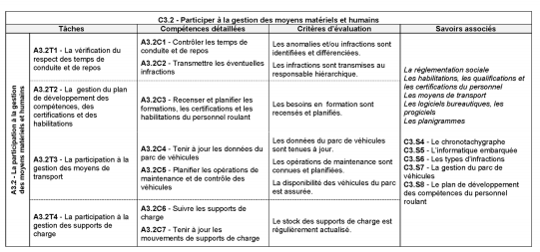
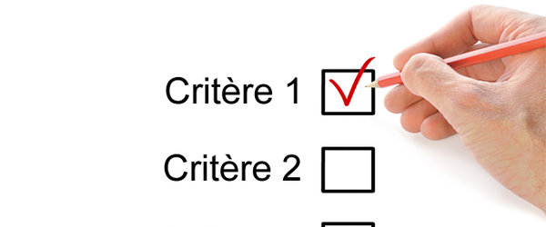
Épreuve E32 : contribution à l’amélioration
de l’activité de transport
Les critères d’évaluation
Les critères d’évaluation du référentiel de compétences du bloc C3
Notes:
Préciser l’importance de ce savoir.
Un élève qui envisage l’entrepreneuriat et la création d’entreprise pourra obtenir une attestation de capacité professionnelle en transport léger de marchandises en déposant un dossier à la DREAL

Slide 20
Épreuve E32 : contribution à l’amélioration
de l’activité de transport
Candidat voie scolaire LP ou CFA habilité
Les modes d’évaluation : le CCF
Coefficient : 4
PFMP, expériences professionnelles vécues, relations avec professionnels
Situation 1 :
Analyse de documents professionnels
1 dossier
2 documents professionnels
C3.1
2 documents professionnels
C3.2
Entretien
Choix motivé des documents
Questionnement par le jury
2 documents professionnels
C3.3
Notes:
Préciser l’importance de ce savoir.
Un élève qui envisage l’entrepreneuriat et la création d’entreprise pourra obtenir une attestation de capacité professionnelle en transport léger de marchandises en déposant un dossier à la DREAL

Slide 21
Épreuve E32 : contribution à l’amélioration
de l’activité de transport
Candidat voie scolaire LP ou CFA habilité
Les modes d’évaluation : le CCF
Coefficient : 4
Une situation professionnelle observée ou vécue
Situation 2 :
La contribution a l’amélioration de l’activité transport
C3.4
- La démarche qualité
- Les certifications obligatoires
- La démarche de la RSE
- La prévention des risques professionnels
- La rentabilité financière
1 dossier
10 pages
- Décrire une démarche d’amélioration
- Proposer une ou plusieurs actions améliorant l’existant
Entretien
Présentation entreprise, service, situation professionnelle, constats, axes d’amélioration
Questionnement par le jury : pertinence des constats et cohérence des solutions
Notes:
Préciser l’importance de ce savoir.
Un élève qui envisage l’entrepreneuriat et la création d’entreprise pourra obtenir une attestation de capacité professionnelle en transport léger de marchandises en déposant un dossier à la DREAL

Slide 22
Épreuve E32 : contribution à l’amélioration
de l’activité de transport
Candidat de la formation professionnelle continue dans un établissement public habilité
Les modes d’évaluation : épreuve orale
Coefficient : 4
PFMP, expériences professionnelles vécues, relations avec professionnels
Situation 1 :
Analyse de documents professionnels
2 documents professionnels
1 dossier professionnel
C3.1
2 documents professionnels
C3.2
Entretien
Choix motivé des documents : 10 min
Questionnement par le jury : 15 min
2 documents professionnels
C3.3
Notes:
Préciser l’importance de ce savoir.
Un élève qui envisage l’entrepreneuriat et la création d’entreprise pourra obtenir une attestation de capacité professionnelle en transport léger de marchandises en déposant un dossier à la DREAL

Slide 23
Épreuve E32 : contribution à l’amélioration
de l’activité de transport
Candidat de la formation professionnelle continue dans un établissement public habilité
Les modes d’évaluation : le CCF
Coefficient : 4
Une situation professionnelle observée ou vécue
Situation 2 :
La contribution a l’amélioration de l’activité transport
C3.4
- La démarche qualité
- Les certifications obligatoires
- La démarche de la RSE
- La prévention des risques professionnels
- La rentabilité financière
1 dossier
10 pages
- Décrire une démarche d’amélioration
- Proposer une ou plusieurs actions améliorant l’existant
Entretien 10 min
Présentation entreprise, service, situation professionnelle, constats, axes d’amélioration
Questionnement par le jury : 15 min
pertinence des constats et cohérence des solutions
Notes:
Préciser l’importance de ce savoir.
Un élève qui envisage l’entrepreneuriat et la création d’entreprise pourra obtenir une attestation de capacité professionnelle en transport léger de marchandises en déposant un dossier à la DREAL

Slide 24
Développement de nouveaux partenariats pour l'accueil de nos élèves
Mise en place d’une Convention de partenariat:
Parrainage de classe
Intervention de professionnels
Accueil de stagiaires
Création d’un salon

Slide 25
Webinaires et site AFT
formationS
informationS

Slide 26
Effectifs et profils des élèves
FRANCHE COMTE

Slide 27
Effectifs et profils des élèves
BOURGOGNE
1ère OTM | CHALON SUR SAÖNE | NEVERS | LOUHANS | SENS
EFFECTIFS | 12 | 8 | 12 | 15
ORIGINE | 2NDE GATL : 10 Passerelle : 2 |  | 2nde GATL : 10 Passerelle : 2

Slide 28
Statistiques examens session 2022
Dernière session 2022 pour le Bac Pro Transport:
Chalon sur Saône : 9 candidats inscrits (8 élèves dont 1 redoublant + 1 apprenti)
8 candidats reçus 6 Mentions BIEN
1 candidat redoublant Non reçu
89% de réussite

Slide 29
Retour sur les livrets de PFMP

Slide 30



BACCALAUREAT PROFESSIONNEL ORGANISATEUR DE TRANSPORT DE MARCHANDISES
LIVRET DE SUIVI DE LA FORMATION EN MILIEU PROFESSIONNEL
Vous allez accueillir au sein de votre structure un élève en PFMP et nous vous en remercions. Aussi, ce livret a vocation à vous donner un premier niveau d’information sur le BAC OTM mais aussi les échanges que nous conduirons, les documents à renseigner ou les éléments de certification. Vous y trouverez également, à visée essentiellement informative, l’encadrement de l’amont vers l’aval des PFMP conduit en établisse- ment. Nous restons à votre disposition pour tout complément d’information. »
Concerne ELEVE/STAGIAIRE
Nom : …………………………………………………………………………………………………………………………...
Prénom : ……………………………………………………………………………………………………………………...
Classe :…………………………………………………………………………………………………………………………..
.
Personne REFERENTE A contacter : ……………………………………………………………………
N° Tél :……………………………………………………

Slide 31
SOMMAIRE
Présentation de la formation OTM : organisation de transport de marchandises
page 3
Organisation générale des PFMP
page 4
Suivi des PFMP de l’amont vers l’aval
page 4
Relation tuteur établissement : l’essentiel »
page 5
Modalités de suivi des élèves
page 5
Fiche signalétique de l’élève/stagiaire
page 6
Description des activités professionnelles
pages 7-8
Attestations et Appréciations des professionnels
page 9
Details des activités professionnelles évaluées en PFMP
page 10
Bloc n° 1 : préparer les opérations de transport
page 11
Bloc n° 2 : mettre en œuvre et suivre les opérations de transport
page 12
Bloc n° 3 : contribuer à l’amélioration de l’activité transport
page 13
Intégration dans le milieu professionnel
page 14
Fiche de suivi PFMP
pages 15-16
Travail de l’élève support de l’évaluation E3
page 17
Fiche d’activité professionnelle n° 1
pages 18-19

Slide 32


Présentation de la formation OTM : Organisation de Transport de Marchandises
Le/la titulaire de la spécialité « Organisation de transport de marchandises » du baccalauréat professionnel prépare, met en œuvre, suit et contrôle les opéra- tions de transport de marchandises
dans un cadre national et international.
Dans ses activités, il/elle respecte les réglementations en vigueur, les procédures, les règles de sécurité et de sûreté, les normes qualité et environne-
mentales.
À cet effet, il/elle est en relation avec des partenaires externes (tels les clients/donneurs d’ordre, les prestataires et les auxiliaires de transport, les inter- venants de la chaîne logistique, les ad- ministrations et les réseaux d’agents étrangers) et des partenaires internes (tels les conducteurs(trices), les services logistique, administratif, commercial, comptable, douane et le réseau
d’agences) avec lesquels il/elle communique à l’oral et à l’écrit, en français et en langue étrangère.
Il/elle est un des acteurs de la mise en œuvre de la démarche de responsabilité sociétale et de la prévention des risques professionnels au sein de l’entreprise.
Les périodes de formation en milieu professionnel sont un véritable atout pour la formation des jeunes qui acquièrent en entreprise des compétences et une certaine expérience ; c’est la raison pour laquelle elles ne doivent pas être juxtaposées aux temps de formation en établissement mais être appréciées en complémenta- rité.
Ces périodes de formation répondent à quatre objectifs :
le réinvestissement des contenus de formation acquis en établissement scolaire, ce qui a pour conséquence de mettre l’élève en confiance ;
un temps de formation à part entière ce qui permettra à l’élève d’être acteur de sa formation en présentant en classe les activités et les tâches qu’il a réalisées et en les faisant partager à ses camarades ;
un lieu de certification ;
un accompagnement de l’élève dans son parcours de formation par le tuteur avec qui il a noué des rela- tions de confiance et dont il mesure la portée des conseils.

Slide 33

ORGANISATION GENERALE DES PFMP
Dans le cadre d’un cycle de formation 3 ans au baccalauréat professionnel, 22 semaines de périodes de for- mation en milieu professionnel sont exigées.
Pour les élèves intégrant la formation en classe de première, les périodes de formation en entreprise doivent totaliser au minimum 16 semaines. La durée de chaque période ne peut être inférieure à trois semaines.
Les périodes de formation font partie intégrante de la formation et sont obligatoires dans le cadre de la déli- vrance de l’examen. Elles sont d’autant plus importantes qu’elles permettent au stagiaire d’être au plus proche de la réalité du monde professionnel et d’acquérir les compétences professionnelles nécessaires à son insertion.
Dans un souci de continuité pédagogique et en tenant compte des contraintes réglementaires et des con- traintes matérielles des entreprises et des établissements scolaires. L’équipe éducative organise les périodes en entreprise sur le cycle de formation.
Toute absence doit être rattrapée sous couvert d’un avenant à la convention préalablement signée à ladite période.
SUIVI DES PFMP DE L’AMONT VERS L’AVAL
(A adapter selon le protocole d’organisation spécifique à l’établissement et dans le respect des recommanda- tions pédagogiques du corps d’inspection)
Préalable
Réunion pédagogique par classe à déterminer en début d’année pour affecter à chaque professeur un nombre d’élèves à suivre (orienter et accompagner les démarches entreprises par le ou les élève(s)).
Le professeur principal transmet à chaque élève le nom de l’enseignant qui sera chargé de son suivi.
Dans la mesure du possible, l’enseignant référent pourra être l’enseignant chargé du suivi en entreprise pour les deux périodes de formation en milieu professionnel qu’effectuera l’élève pendant l’année scolaire.
Pour le suivi de l’élève notamment pour les classes de Première et de Terminale, dans la mesure du possible, ce sera le même enseignant qui assurera le suivi de l’élève en PFMP.
Les enseignants de spécialité ont la responsabilité de la négociation des activités à confier aux élèves et leurs évaluations en présence des tuteurs.
Avant la PFMP
Le professeur de spécialité et le tuteur arrêtent conjointement les activités qui seront confiées à l’élève.
La convention et l’annexe pédagogique précisent les modalités d’organisation de la période et les activités con- fiées.
L’équipe pédagogique accompagne l’élève dans sa démarche d’intégration professionnelle.
Une réunion de répartition des visites en entreprises et de définition du contenu de la PFMP est organisée au lycée suffisamment afin de permettre l’organisation de chacun. Lors de cette réunion pédagogique, les pro- fesseurs de spécialité présentent et expliquent à l’équipe pédagogique le livret de suivi (et notamment les items à évaluer lors de la visite en entreprise).

Slide 34

« RELATION TUTEUR_ETABLISSEMENT : L’ESSENTIEL »
Avant PFMP : négociation activités avant la PFMP ; convention et annexes renseignées
Pendant la PFMP : contacts téléphoniques + visite professeur
Terme de la PFMP : livret alimenté
MODALITÉS DE SUIVI DES ÉLEVES
L’encadrement pédagogique de l’élève recouvre 3 phases :
Préparation de la période en entreprise
Le professeur principal remet à chaque élève :
Un exemplaire vierge du livret de formation (spécimen) qui lui servira de référence tout au long de son parcours.
Une fiche de recherche de lieux de PFMP à tamponner lors de chaque rencontre ou rendez-vous n’ayant pas abouti à un accord positif.
Une fiche de préaccord renseignée par l’élève et l’entreprise ; validée et transmise par l’enseignant de spécialité au chef de travaux (pour élaboration la convention).
Le professeur principal remet au professeur référent le livret de formation de l’élève concerné.
L’accompagnement
L’élève a en sa possession, sur le lieu de PFMP, un exemplaire vierge du livret de formation (spécimen). Un spécimen du livret de formation est remis au tuteur par l’élève.
Le professeur référent complète avec le tuteur le livret de formation lors de sa visite et s’assure que les documents soient signés et tamponnés.
A la fin de la PFMP : exploitation pédagogique
Les professeurs référents remettent au professeur principal les livrets de formation dûment complétés.
En collaboration étroite avec les enseignants de spécialité, le professeur principal vérifie tous les livrets avant de les remettre au chef de travaux pour archivage accompagnés d’un tableau de synthèse des PFMP (durée, rattrapage, cas particuliers).

Slide 35
FICHE SIGNALÉTIQUE de l’élève/stagiaire
Nom : Prénom :
Date de naissance:
Nom du responsable légal: Adresse:
Tel :
EN CAS D’ABSENCE
Prévenir : Téléphone :
EN CAS D’ACCIDENT
Prévenir : Téléphone :
MOYENS DE TRANSPORT
1ère période : .............................................
2ème période : ............................................
3ème période : ............................................
4ème période : ............................................
Téléphone : Télécopie : E-mail :
Coordonnées établissement
Proviseur :
Chef de travaux :
Assistante Chef de travaux :
Professeur principal :
6

Slide 36
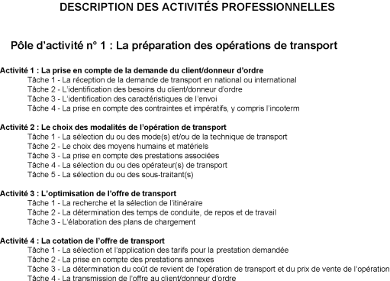
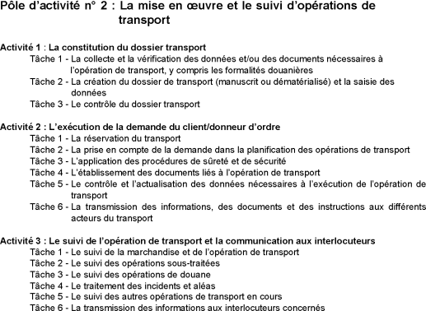

Slide 37
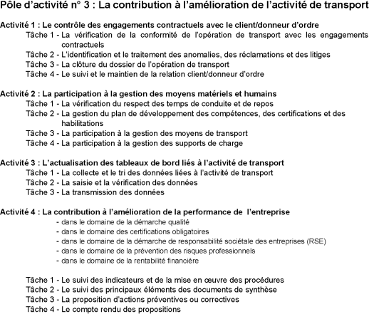
DESCRIPTION DES ACTIVITES PROFESSIONNELLES

Slide 38
ATTESTATIONS et APPRECIATIONS DES PROFESSIONNELS
ENTREPRISE D’ACCUEIL N°1 (Nom, adresse et cachet de l’entreprise) | PÉRIODE DE FORMATION | REMARQUE GENERALE DU TUTEUR OU MAÎTRE D’APPRENTISSAGE (Nom, fonction et signature)
A cocher GROUPES DE COMPÉTENCES
préparer les opérations de transport  contribuer à l’amélioration de l’activité transport mettre en œuvre et suivre les opérations de transport
ENTREPRISE D’ACCUEIL N°2 (Nom, adresse et cachet de l’entreprise) | PÉRIODE DE FORMATION | REMARQUE GENERALE DU TUTEUR OU MAÎTRE D’APPRENTISSAGE (Nom, fonction et signature)
A cocher GROUPES DE COMPÉTENCES
préparer les opérations de transport contribuer à l’amélioration de l’activité transport mettre en œuvre et suivre les opérations de transport
ENTREPRISE D’ACCUEIL N°3 (Nom, adresse et cachet de l’entreprise) | PÉRIODE DE FORMATION | REMARQUE GENERALE DU TUTEUR OU MAÎTRE D’APPRENTISSAGE (Nom, fonction et signature)
A cocher GROUPES DE COMPÉTENCES
préparer les opérations de transport  contribuer à l’amélioration de l’activité transport mettre en œuvre et suivre les opérations de transport
ENTREPRISE D’ACCUEIL N°4 (Nom, adresse et cachet de l’entreprise) | PÉRIODE DE FORMATION | REMARQUE GENERALE DU TUTEUR OU MAÎTRE D’APPRENTISSAGE (Nom, fonction et signature)
A cocher GROUPES DE COMPÉTENCES
préparer les opérations de transport  contribuer à l’amélioration de l’activité transport mettre en œuvre et suivre les opérations de transport
9

Slide 39
RÉFÉRENTIEL DES ACTIVITÉS PROFESSIONNELLES
Détails des activités professionnelles évaluées en PFMP
Procédure pour remplir les grilles de compétences ci-après :
Colonne 1 | L’équipe pédagogique coche au fur et à mesure de la forma- tion les compétences abordées au lycée.
Colonnes « négociée » | Lors de la phase de négociation de chaque période de forma- tion, le professeur cochera les compétences négociées avant la PFMP,
Colonnes « réalisée » | Lors de la phase d’évaluation de chaque période de formation, le professeur, à l’issue de l’échange avec le tuteur inscrit les compétences abordées durant la PFMP avec l’une des men- tions suivantes : NIVEAU DE MAITRISE CRITERES DE PERFORMANCE Maîtrise insuffisante MI Aucune maîtrise. Réalisation de l'activité in- cohérente. L’apprenant(e) ne sait pas expli- quer et analyser les missions. Maîtrise fragile MF De nombreuses erreurs dans l'activité. L’apprenant(e) sait expliquer partiellement les missions, mais ne sait pas les analyser. Maîtrise satisfaisante TS Maîtrise partielle. Peu d'erreurs dans l'activi- té. L’apprenant(e) sait expliquer et analyser partiellement les missions. Très bonne maîtrise TBM Maîtrise totale et pas d’erreurs (ou très peu) dans l'activité. L’apprenant(e) sait analyser et expliquer les missions.
Compétences | Le nombre de compétences abordé par groupe devra être suf- fisamment représentatif
10

Slide 40
DETAILS DES ACTIVITES PROFESSIONNELLES
BLOC N° 1 : PREPARER LES OPERATIONS DE TRANSPORT |  | Période 1 |  | Période 2 |  | Période 3 |  | Période 4
Vu au lycée | ESPACES PROFESSIONNELS | Négociée | Réalisée | Négociée | Réalisée | Négociée | Réalisée | Négociée | Réalisée
Compétences C1.1 : Prendre en compte la demande du client/donneur d’ordre
❑ | A1.1C1 – Collecter les informations nécessaires au traitement de la demande en français ou en langue étrangère
❑ | A1.1C2 – Sélectionner les données utiles au traitement de la demande
❑ | A1.1C3 – Identifier les caractéristiques de la marchandise, de son emballage et de son conditionnement
❑ | A1.1C4 – Détecter les contraintes et les impératifs, y compris les incoterms
Compétences C1.2 : Choisir les modalités de l’opération de transport
❑ | A1.2C1 – Sélectionner le ou les mode(s) et/ou la technique de transport en tenant compte des contraintes et des im- pératifs
❑ | A1.2C2 – Choisir les moyens humains et matériels
❑ | A1.2C3 – Prendre en compte les prestations associées à effectuer
❑ | A1.2C4 – Sélectionner le ou les opérateur(s) de transport et/ou les sous-traitants
Compétences C1.3 : Optimiser l’offre de transport
❑ | A1.3C1 – Déterminer ou sélectionner un itinéraire
❑ | A1.3C2 – Déterminer les temps de conduite, de repos et de travail
❑ | A1.3C3 – Élaborer un plan de chargement
Compétences C1.4 : Élaborer la cotation de l’offre de transport
❑ | A1.4C1 – Appliquer les grilles tarifaires
❑ | A1.4C2 – Valoriser les prestations annexes
❑ | A1.4C3 – Établir le coût de revient et le prix de vente de l’opération de transport
❑ | A1.4C4 – Formaliser et communiquer l’offre au client/donneur d’ordre
Observations du tuteur
40

Slide 41
BLOC N° 2 : METTRE EN ŒUVRE ET SUIVRE LES OPERATIONS DE TRANSPORT |  | Période 1 |  | Période 2 |  | Période 3 |  | Période 4
Vu au lycée | ESPACES PROFESSIONNELS | Négociée | Réalisée | Négociée | Réalisée | Négociée | Réalisée | Négociée | Réalisée
Compétences C2.1 - Constituer le dossier de transport
❑ | A2.1C1 Collecter et vérifier les données et/ou les documents nécessaires à la création du dossier de transport
❑ | A2.1C2 Renseigner ou saisir les données nécessaires à la création du dossier de transport
❑ | A2.1C3 Actualiser et contrôler le dossier transport
Compétences C2.2 – Exécuter la demande du client/donneur d’ordre
❑ | A2.2C1 - Réserver le ou les moyen(s) de transport approprié(s)
❑ | A2.2 C2- choisir les moyens humains et matériels
❑ | A2.2C3 - Mettre en œuvre les procédures de sûreté et de sécurité du personnel, des marchandises et des équipements
❑ | A2.2C4 - Saisir les données utiles à l’établissement des documents de transport
❑ | A2.2.C5 - Mettre à jour les données liées au déroulement de l’opération de transport
❑ | A2.2C6 - Transmettre les informations, les documents et les instructions par le moyen de communication adapté
C2.3 - Suivre l’opération de transport et communiquer avec les interlocuteurs
❑ | A2.3C1 - Assurer la traçabilité de l’opération de transport en moyen propre ou en moyen sous-traité
❑ | A2.3C2 - Prendre en compte le statut douanier de la marchandise
❑ | A2.3C3 - Prendre en charge le traitement des incidents
❑ | A2.3C4 - Assurer le suivi des autres opérations de transport en cours
❑ | A2.3C5 - Rendre compte de l’avancée de l’opération de transport aux différents interlocuteurs
Observations du tuteur
41

Slide 42
BLOC N° 3 : CONTRIBUER A L’AMELIORATION DE L’ACTIVITE TRANSPORT |  | Période 1 |  | Période 2 |  | Période 3 |  | Période 4
Vu au lycée | ESPACES PROFESSIONNELS | Négo- ciée | Réali- sée | Négo- ciée | Réali- sée | Négo- ciée | Réali- sée | Négo- ciée | Réali- sée
Compétence C3.1 – Contrôler les engagements contractuels avec le client/donneur d’ordre
❑ | A3.1C1 – Vérifier la concordance de l’opération avec les engagements contractuels
❑ | A3.1C2 – Identifier les anomalies, les réclamations et les litiges
❑ | A3.1C3 – Traiter les anomalies, les réclamations et les litiges
❑ | A3.1C4 – Vérifier la présence des éléments nécessaires à la facturation
❑ | A3.1C5 – Clôturer le dossier
❑ | A3.1C6 – Entretenir une relation suivie avec le client/donneur d’ordre
❑ | A3.1C7 – Contribuer à la satisfaction du client/donneur d’ordre
Compétence C3.2– Participer à la gestion des moyens matériels et humains
❑ | A3.2C1 – Contrôler les temps de conduite et de repos
❑ | A3.2C2 – Transmettre les éventuelles infractions
❑ | A3.2C3 – Recenser et planifier les formations, les certifications et les habilitations du personnel roulant
❑ | A3.2C4 – Tenir à jour les données du parc de véhicules
❑ | A3.2C5 – Planifier les opérations de maintenance et de contrôle des véhicules
❑ | A3.2C6 – Suivre les supports de charge
❑ | A3.2C7 – Tenir à jour les mouvements de supports de charge
Compétence C3.3 Actualiser les tableaux de bord liés à l’activité de transport
❑ | A3.3C1 – Sélectionner les données
❑ | A3.3C2 – Saisir et vérifier les données
❑ | A3.3C3 – Transmettre les indicateurs aux interlocuteurs concernées
Compétence C3.4 – Contribuer à l’amélioration de la performance de l’entreprise
❑ | A3.4C1 – Apprécier la variation des indicateurs
❑ | A3.4C2 – Vérifier l’application des procédures
❑ | A3.4C3 - identifier l’évolution des principaux éléments des docs de synthèse
❑ | A3.4C4 apprécier l’évolution des principaux éléments des docs de synthèse
❑ | A3.4C5 – Exploiter les informations collectées
❑ | A3.4C6 – Proposer des actions
❑ | A3.4C7 – Rendre compte des observations
42

Slide 43
INTEGRATION DANS LE MILIEU PROFESSIONNEL
Critères et indicateurs d’évaluation |  | PFMP1 | PFMP2 | PFMP3 | PFMP4
Intérêt porté au travail | Exécute sans intérêt
 | Montre peu d’intérêt
 | Montre un intérêt moyen
 | S’intéresse et se perfectionne
Esprit d’initiative | Attend tout des autres
 | Esprit d’initiative moyen
 | Impliqué
 | Toujours porté à agir, à proposer
Activité | Faible, irrégulière
 | Moyenne
 | Bonne
 | Très actif
Qualité du travail | Insuffisant
 | Niveau passable
 | Bon niveau de qualité
 | Excellente qualité
Compréhension | Lente
 | Moyenne
 | Bonne
 | Remarquable
Sens de l’organisation | Peu d’ordre, pas de méthode
 | Moyen
 | Bien
 | Très bien
Habileté | Parfois maladroit
 | Moyenne
 | Bonne
 | Très bien
Sociabilité | Ne s’intègre pas
 | S’intègre difficilement
 | Accepte les règles du groupe
 | Excellente intégration
Comportement | Négligé, irrespectueux,
 | Parfois à reprendre
 | Correct
 | Irréprochable
Ponctualité, assiduité | Pas assidu, en retard régulièrement
 | Parfois des retards ou des absences
 | Convenable
 | Très bien
Critère d’évaluation de l’Implication dans sa PFMP
Très satisfaisante ++ Satisfaisante de +-
Insuffisante (des jours oui des jours non) -+
à très insuffisante --
 | PFMP1 | PFMP2 | PFMP3 | PFMP4
auto positionnement de l’élève
Validation du professeur référent

Slide 44
FICHE DE SUIVI PFMP N° 1 – Période :
Phase | Date |  |  | Nom enseignant/spécialité |  |  |  |  |  |  |  | Nom tuteur/Service |  |  |  |  |  |  |  |  | Observations
Négociation
Evaluation
ABSENCES (A) RETARDS (R) | SEMAINE 1 |  |  |  |  |  |  | SEMAINE 2 |  |  |  |  |  |  | SEMAINE 3 |  |  |  |  |  |  | SEMAINE 4
 | L | M | M |  | J | V | S | L | M | M | J | V |  | S | L | M | M | J | V | S |  | L | M | M | J | V | S
MATIN
A-M
SYNTHESE
ABSENCES (Nombre de jours) |  |  |  |  |  |  |  |  |  |  |  |  | RETARDS (Nombre)
RATTRAPAGE : Dates |  |  |  |  |  |  |  |  |  |  |  |  | EXCLUSION Date Motif
AVENANT Avenant fait-le :
Date ………/………../20………. |  |  |  |  |  |  |  |  |  |  | Signature |  |  |  |  |  |  |  |  |  |  | Cachet
FICHE DE SUIVI PFMP N° 2 – Période :
Phase | Date |  |  | Nom enseignant/spécialité |  |  |  |  |  |  |  | Nom tuteur/Service |  |  |  |  |  |  |  |  | Observations
Négociation
Evaluation
ABSENCES (A) RETARDS (R) | SEMAINE 1 |  |  |  |  |  |  | SEMAINE 2 |  |  |  |  |  |  | SEMAINE 3 |  |  |  |  |  |  | SEMAINE 4
 | L | M | M |  | J | V | S | L | M | M | J | V |  | S | L | M | M | J | V | S |  | L | M | M | J | V | S
MATIN
A-M
SYNTHESE
ABSENCES (Nombre de jours) |  |  |  |  |  |  |  |  |  |  |  |  | RETARDS (Nombre)
RATTRAPAGE : Dates |  |  |  |  |  |  |  |  |  |  |  |  | EXCLUSION Date Motif
AVENANT Avenant fait-le :
Date ………/………../20………. |  |  |  |  |  |  |  |  |  |  | Signature |  |  |  |  |  |  |  |  |  |  | Cachet

Slide 45
FICHE DE SUIVI PFMP N° 3 – Période :
Phase | Date |  |  | Nom enseignant/spécialité |  |  |  |  |  |  |  | Nom tuteur/Service |  |  |  |  |  |  |  |  | Observations
Négociation
Evaluation
ABSENCES (A) RETARDS (R) | SEMAINE 1 |  |  |  |  |  |  | SEMAINE 2 |  |  |  |  |  |  | SEMAINE 3 |  |  |  |  |  |  | SEMAINE 4
 | L | M | M |  | J | V | S | L | M | M | J | V |  | S | L | M | M | J | V | S |  | L | M | M | J | V | S
MATIN
A-M
SYNTHESE
ABSENCES (Nombre de jours) |  |  |  |  |  |  |  |  |  |  |  |  | RETARDS (Nombre)
RATTRAPAGE : Dates |  |  |  |  |  |  |  |  |  |  |  |  | EXCLUSION Date Motif
AVENANT Avenant fait-le :
Date ………/………../20………. |  |  |  |  |  |  |  |  |  |  | Signature |  |  |  |  |  |  |  |  |  |  | Cachet
FICHE DE SUIVI PFMP N° 4 – Période :
Phase | Date |  |  | Nom enseignant/spécialité |  |  |  |  |  |  |  | Nom tuteur/Service |  |  |  |  |  |  |  |  | Observations
Négociation
Evaluation
ABSENCES (A) RETARDS (R) | SEMAINE 1 |  |  |  |  |  |  | SEMAINE 2 |  |  |  |  |  |  | SEMAINE 3 |  |  |  |  |  |  | SEMAINE 4
 | L | M | M |  | J | V | S | L | M | M | J | V |  | S | L | M | M | J | V | S |  | L | M | M | J | V | S
MATIN
A-M
SYNTHESE
ABSENCES (Nombre de jours) |  |  |  |  |  |  |  |  |  |  |  |  | RETARDS (Nombre)
RATTRAPAGE : Dates |  |  |  |  |  |  |  |  |  |  |  |  | EXCLUSION Date Motif
AVENANT Avenant fait-le :
Date ………/………../20………. |  |  |  |  |  |  |  |  |  |  | Signature |  |  |  |  |  |  |  |  |  |  | Cachet

Slide 46
TRAVAIL DE L’ELEVE SUPPORT DE L’EVALUATION E3
ÉPREUVE E3 PRATIQUES PROFESSIONNELLES LIEES AUX OPERATIONS ET AUX ACTIVITES DE TRANSPORT
SOUS-EPREUVE E31 - MISE EN ŒUVRE ET SUIVI D’OPERATIONS DE TRANSPORT - COEFFICIENT 4
N° PFMP | TRAVAIL A REALISER | GROUPE DE COMPETENCES | COMMENTAIRES
1.2.3.4 | Fiche D’activité Professionnelle N° 1 | C2.1 Constituer le dossier transport | Les fiches sont réalisées lors de la formation en milieu professionnel. Elles seront évaluées par un professeur ensei- gnant le transport et un professionnel ou à défaut un deuxième professeur de transport lors d’un entretien qui peut avoir lieu en milieu profes- sionnel
1.2.3.4 | Fiche D’activité Professionnelle N° 2 | C2.2 Exécuter la demande du client/donneur d’ordre
1.2.3.4 | Fiche D’activité Professionnelle N° 3 | C2.3 Suivre l’opération de transport et communiquer avec les interlocu- teurs
SOUS-EPREUVE E32 - CONTRIBUTION A L’AMELIORATION DE L’ACTIVITE TRANSPORT - COEFFICIENT 4
N° PFMP | TRAVAIL A REALISER | THEME | MODALITES D’EVALUATION
3.4 | Au moins 2 documents professionnels pour cette compétence | C3.1 Contrôler les engagements con- tractuels avec le client/donneur d’ordre | La 1 ère situation d’évaluation : Le candidat jus- tifie à l’oral le choix des documents de son dos- sier Le jury, composé d’un professeur enseignant le transport et un professionnel, questionne le can- didat pour vérifier le degré de maîtrise des com- pétences
3.4 | Au moins 2 documents professionnels pour cette compétence | C3.2 Participer à la gestion des moyens matériels et humains
3.4 | Au moins 2 documents professionnels pour cette compétence | C3.3 Actualiser les tableaux de bord liés à l’activité de transport
3.4 | Un dossier de 10 pages maximum, y compris les annexes, sur la compé- tence : C3.4 - contribuer à l’amélioration de la performance de l’entreprise dans les domaines suivants : la démarche qualité, les certifications obligatoires, la démarche de la responsabilité sociétale des entreprises la prévention des risques professionnels, la rentabilité financière. Présentation d’une situation professionnelle observée ou vécue avec description d’une démarche d’amélioration mise en œuvre par l’entreprise, proposition d’une ou plusieurs actions susceptibles d’améliorer l’existant. | C3.4 - Contribuer à l’amélioration de la performance de l’entreprise | La 2 ème situation d’évaluation Le candidat présente l’entreprise, le ser- vice et la situation professionnelle. Le candidat expose les constats faits et explique les axes d’amélioration mis en œuvre ou proposés. Le jury questionne le candidat afin de vérifier la pertinence des constats du candidat et la cohé- rence des solutions proposées.
17

Slide 47
Sous-épreuve E31 : Pratique de l’organisation du transport de marchandises en milieu professionnel
Académie : Session
Établissement de formation :
BACCALAURÉAT PROFESSIONNEL OTM
FICHE D’ACTIVITÉ PROFESSIONNELLE N° 1
Bloc de compétences C2.1 : CONSTITUER LE DOSSIER TRANSPORT
NOM : | Prénom :
ENTREPRISE D’ACCUEIL | Date et visa* de l’établissement de formation
Raison sociale : Service : Période(s) de formation :
*Cette fiche est visée par le candidat au baccalauréat professionnel OTM lorsqu’il ne dépend pas d’un établissement de formation.
Remarques :
Cette fiche, complétée à l’aide de l’outil informatique, comporte 2 pages maximum. Sa rédaction et contenu sont personnels.
La description des activités est synthétique et doit être conforme à la réalité des activités réalisées lors des périodes de
formation en milieu professionnel.
La description des ressources et des moyens prend sa source dans les éléments du référentiel des activités profession- nelles.
Les informations contenues dans cette fiche seront utilisées dans le cadre des situations d’évaluation de la sous-épreuve E31 « Pratique de l’organisation du transport de marchandises en milieu professionnel »
Description de l’activité professionnelle
Ressources utilisées (informa- tions) | Moyens utilisés
47

Slide 48
Sous-épreuve E31 : Pratique de l’organisation du transport de marchandises en milieu professionnel
Académie : Session
Établissement de formation :
BACCALAURÉAT PROFESSIONNEL OTM
FICHE D’ACTIVITÉ PROFESSIONNELLE N° 2
BLOC DE COMPETENCES C2.2 : EXECUTER LA DEMANDE DU CLIENT/DONNEUR D’ORDRE
NOM : | Prénom :
ENTREPRISE D’ACCUEIL | Date et visa* de l’établissement de formation
Raison sociale : Service : Période(s) de formation :
*Cette fiche est visée par le candidat au baccalauréat professionnel OTM lorsqu’il ne dépend pas d’un établissement de formation.
Remarques :
Cette fiche, complétée à l’aide de l’outil informatique, comporte 2 pages maximum. Sa rédaction et contenu sont personnels.
La description des activités est synthétique et doit être conforme à la réalité des activités réalisées lors des périodes de
formation en milieu professionnel.
La description des ressources et des moyens prend sa source dans les éléments du référentiel des activités profession- nelles.
Les informations contenues dans cette fiche seront utilisées dans le cadre des situations d’évaluation de la sous-épreuve E31 « Pratique de l’organisation du transport de marchandises en milieu professionnel »
Description de l’activité professionnelle
Ressources utilisées (informa- tions) | Moyens utilisés
48

Slide 49
Sous-épreuve E31 : Pratique de l’organisation du transport de marchandises en milieu professionnel
Académie : Session
Établissement de formation :
BACCALAURÉAT PROFESSIONNEL OTM
FICHE D’ACTIVITÉ PROFESSIONNELLE N° 3
BLOC DE COMPETENCES C2.3 : Suivre l’opération de transport et communiquer avec les interlocuteurs
NOM : | Prénom :
ENTREPRISE D’ACCUEIL | Date et visa* de l’établissement de formation
Raison sociale : Service : Période(s) de formation :
*Cette fiche est visée par le candidat au baccalauréat professionnel OTM lorsqu’il ne dépend pas d’un établissement de formation.
Remarques :
Cette fiche, complétée à l’aide de l’outil informatique, comporte 2 pages maximum. Sa rédaction et contenu sont personnels.
La description des activités est synthétique et doit être conforme à la réalité des activités réalisées lors des périodes de
formation en milieu professionnel.
La description des ressources et des moyens prend sa source dans les éléments du référentiel des activités profession- nelles.
Les informations contenues dans cette fiche seront utilisées dans le cadre des situations d’évaluation de la sous-épreuve E31 « Pratique de l’organisation du transport de marchandises en milieu professionnel »
Description de l’activité professionnelle
Ressources utilisées (informa- tions) | Moyens utilisés
49

Slide 52
ConstruCTION D’ un plan de formation sur le cycle

